Slide 1
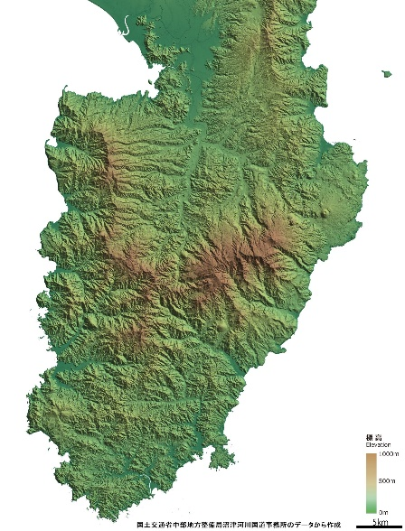
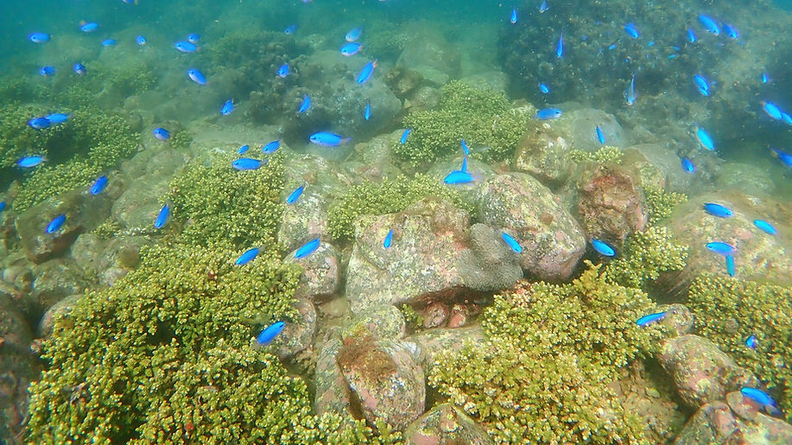
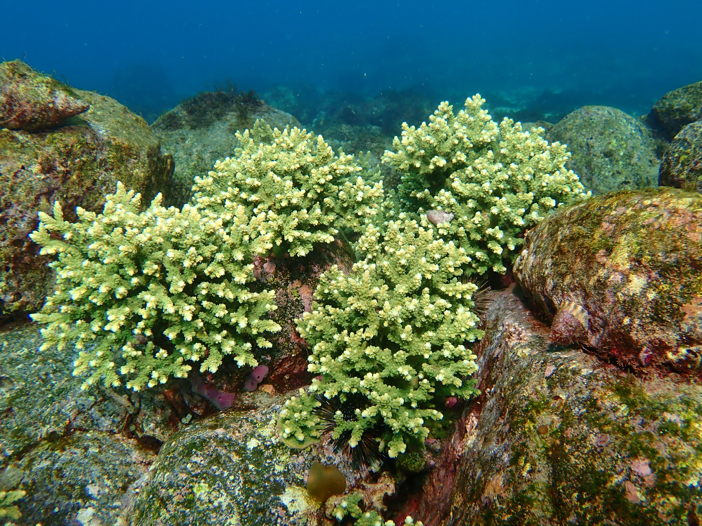
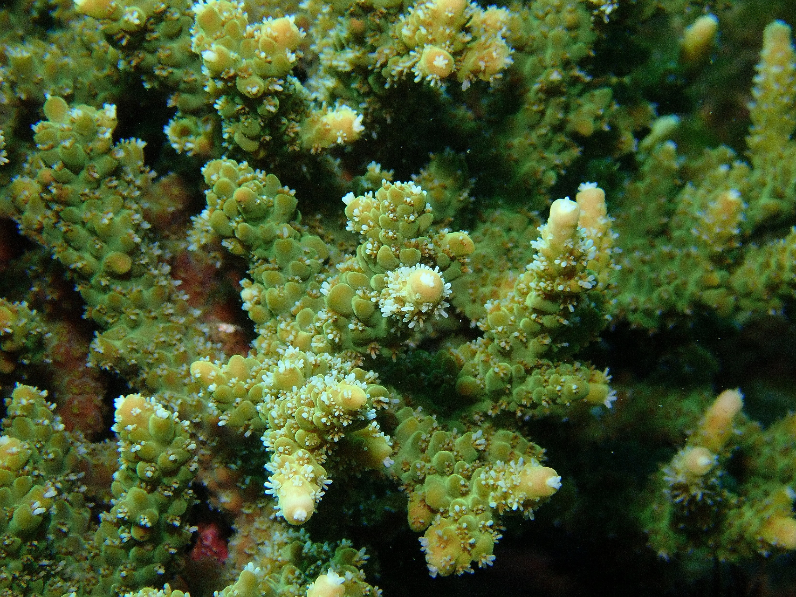
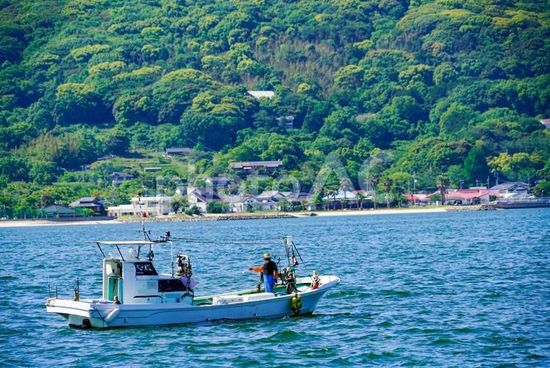
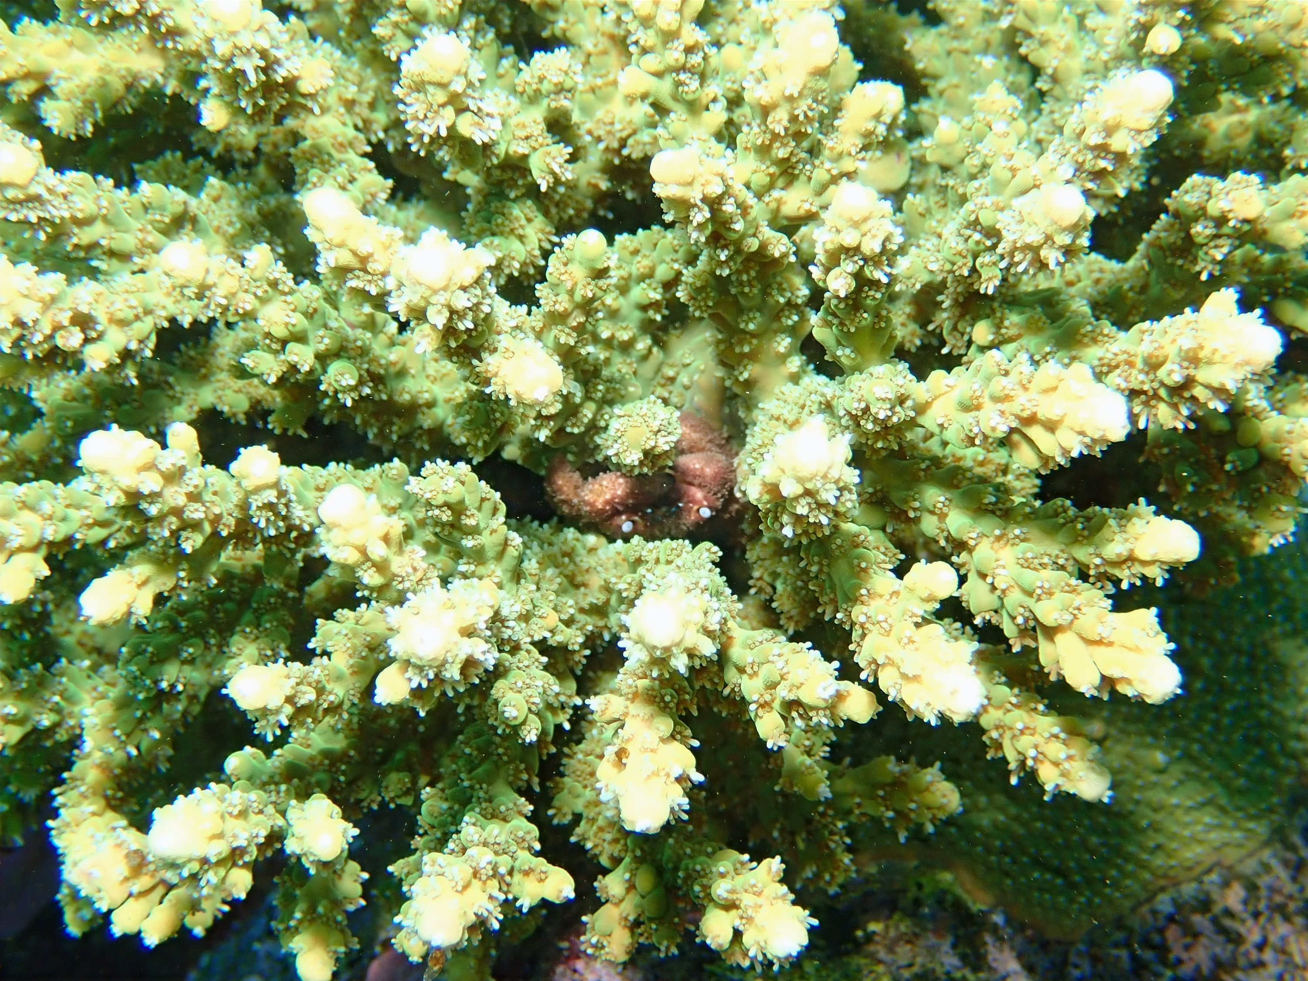
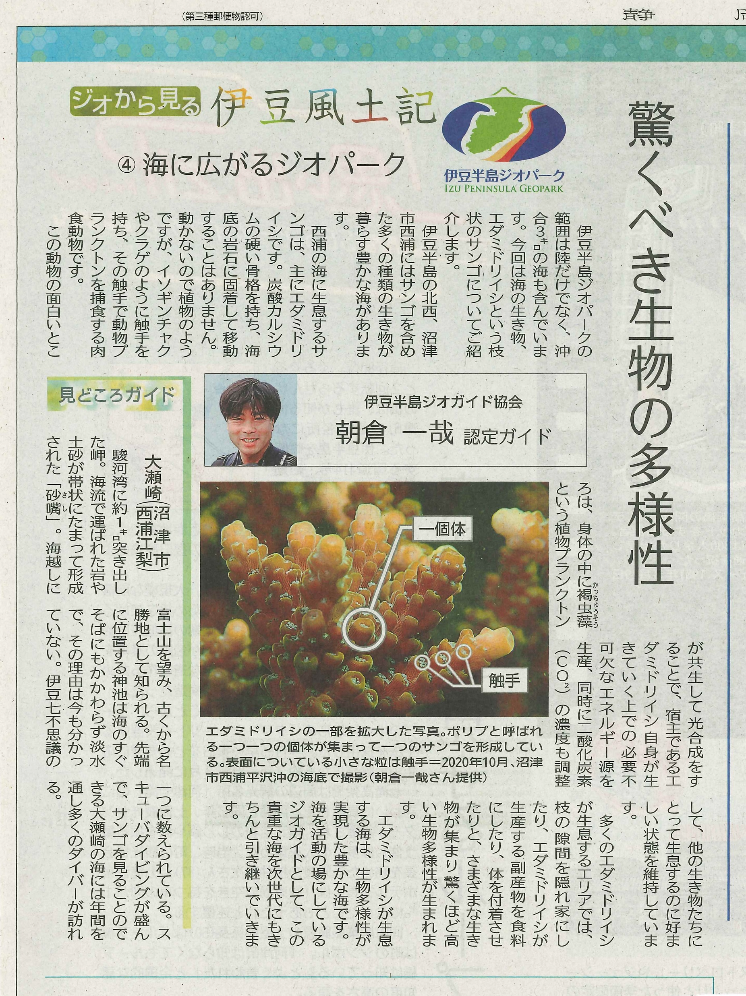
伊豆半島の
沼津･奥駿河湾より
エダミドリイシの群集に集まる小魚たち
エダミドリイシの群体
豊かな海であることの証明/西浦のサンゴ
サンゴってナニ!?
ここで言うサンゴは主に造礁性イシサンゴ類の一種であるエダミドリイシを指します。
炭酸カルシウムの骨格を海底に固着させ、動かずじっとしているサンゴは一見植物に間違われたりもしますが、イソギンチャクやクラゲに近い動物です。サンゴをよくよくみてみると、その表面にイソギンチャクのような触手が観察されます。サンゴはその触手で、浮遊している動物プランクトンなどを捉えて食料としている肉食です。
また、体の中には褐虫藻という小さな藻を住まわせています。この褐虫藻は光合成をしなければならないため、このエダミドリイシは太陽光が豊富な浅い水深（2～5mほど）に生息しています。このエダミドリイと一緒に住む褐虫藻の光合成によって生産される栄養分は、宿主であるエダミドリイシ自身が生きていく上での必要不可欠なエネルギー源になっています。
各個体から白い触手が伸びている
サンゴってスゴイみたい･･･
エダミドリイシのような枝があるサンゴは、褐虫藻の光合成による二酸化炭素濃度の調整をし、他の生き物たちにとって生きやすい環境の整備をしております。
枝の隙間を住み家や隠れ家にしたり、サンゴ本体やサンゴが生産する副産物を食料にしたり、足場として付着したり･･･と、そのエリアにはじつにさまざまな生き物が暮らしております。
高い生物多様性が保たれることで、
豊かな水産資源としての価値が高まります。
小さな生き物にとって、サンゴの枝間は安全な住み家
そしてその生き物たちを目当てに狩りに訪れる生き物も多く集まり、またそれらを目当てに･･･と、多様で複雑な食物連鎖が生じます。
このようにエダミドリイシのようなサンゴが生息することは、じつに多くの生き物たちが集まり、生物多様性の観点において、豊かな海であることの支えになります。
スノーケリングで海の中を覗いてみると、なるほど!! といった光景がそこにあります。
2022年2月7日の静岡新聞･科学面で
コラムを掲載していただきました。
分布北限域は沼津市西浦
駿河湾奥の北東部に位置している沼津市西浦の海域は、エダミドリイシを含む造礁性イシサンゴ類が生息する分布域の北限とされています。

Slide 2
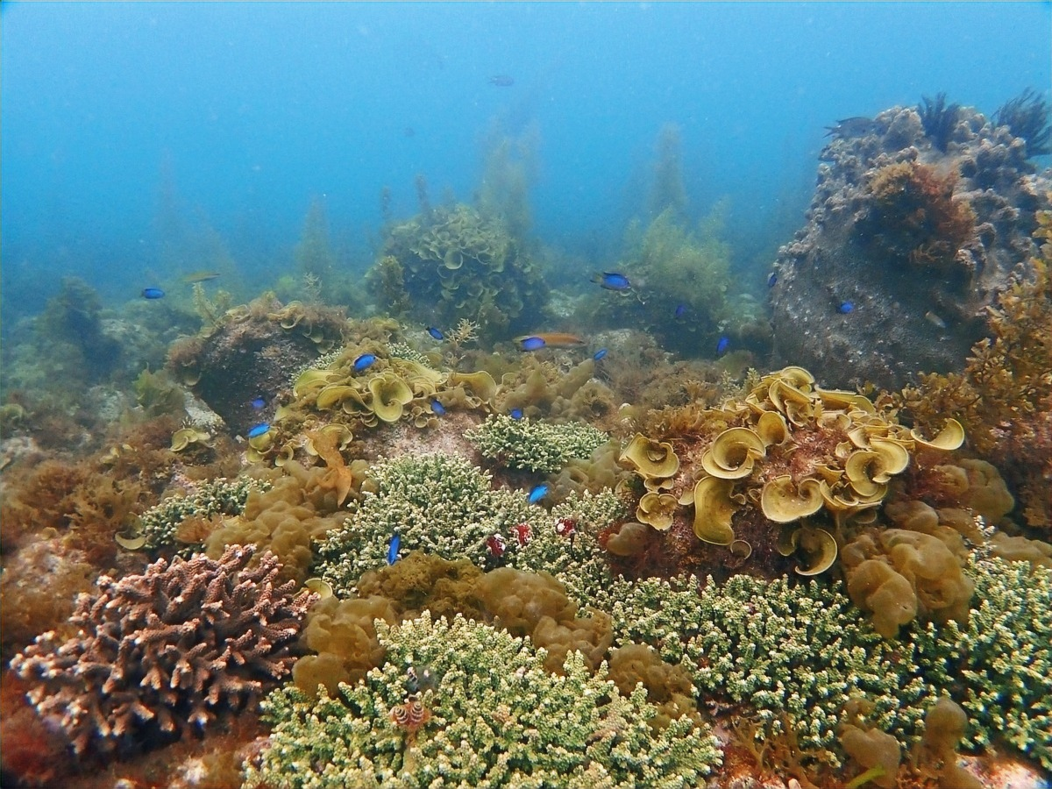
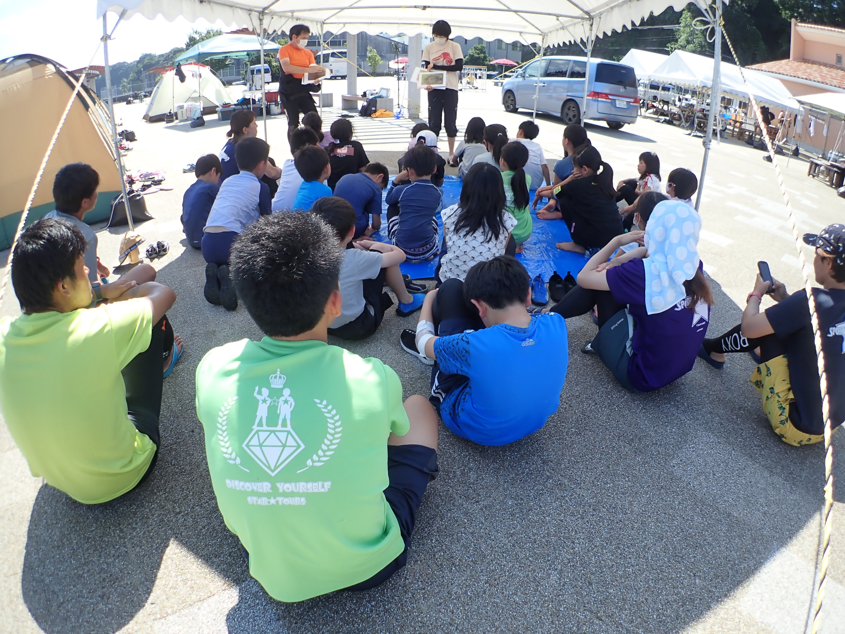
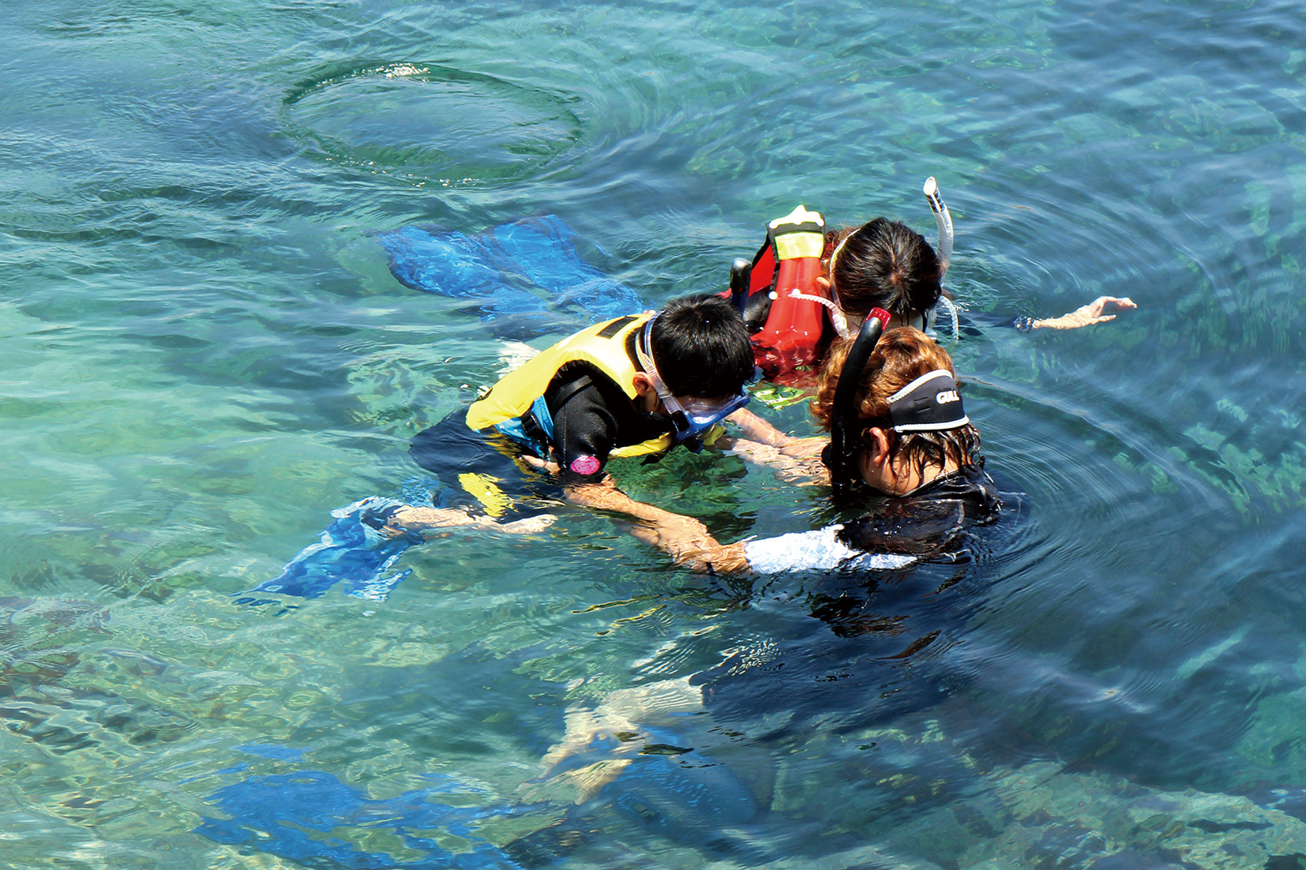
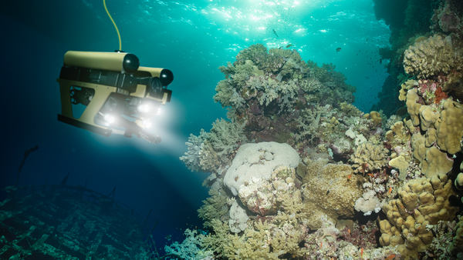
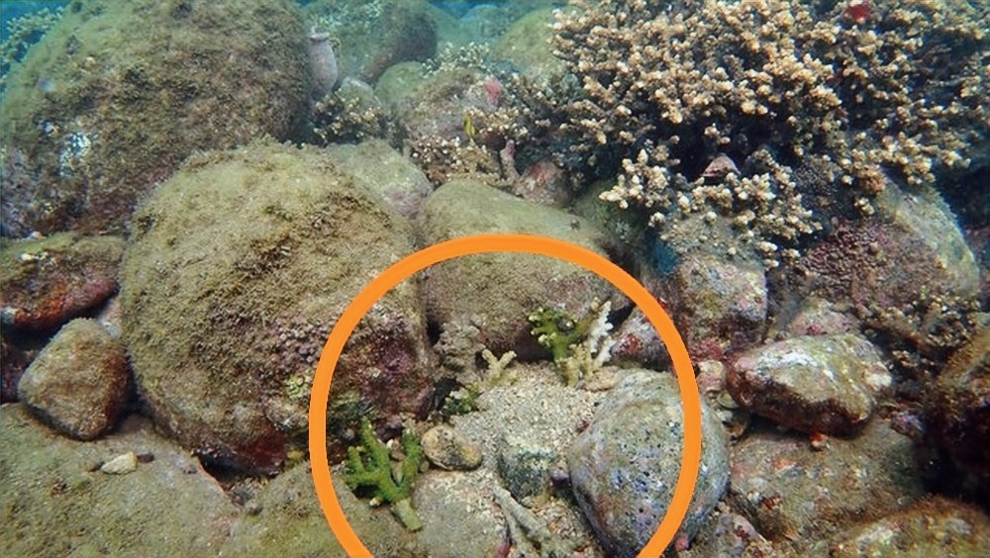
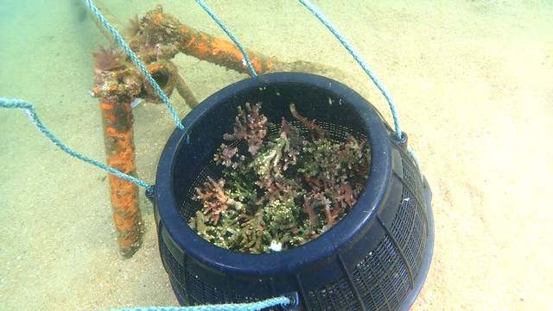
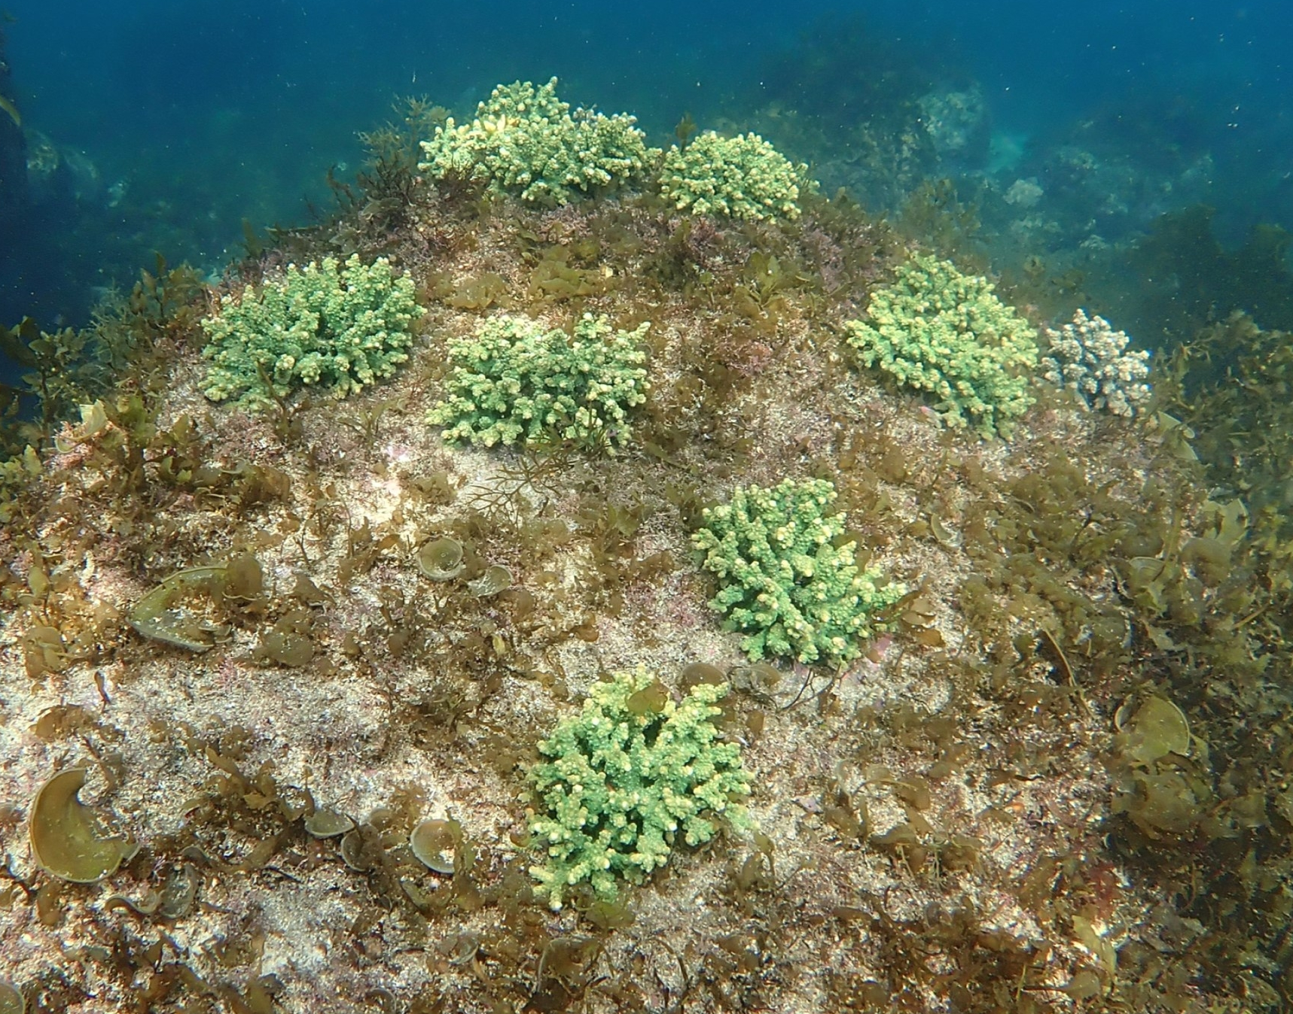
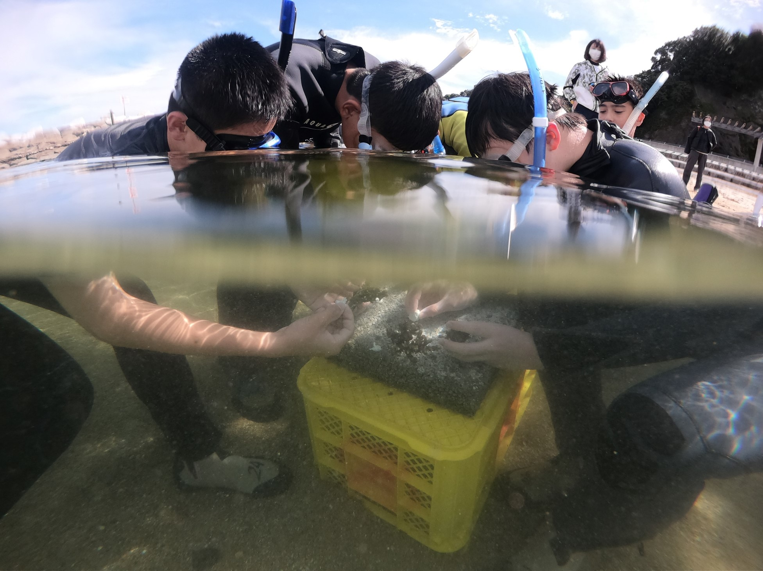
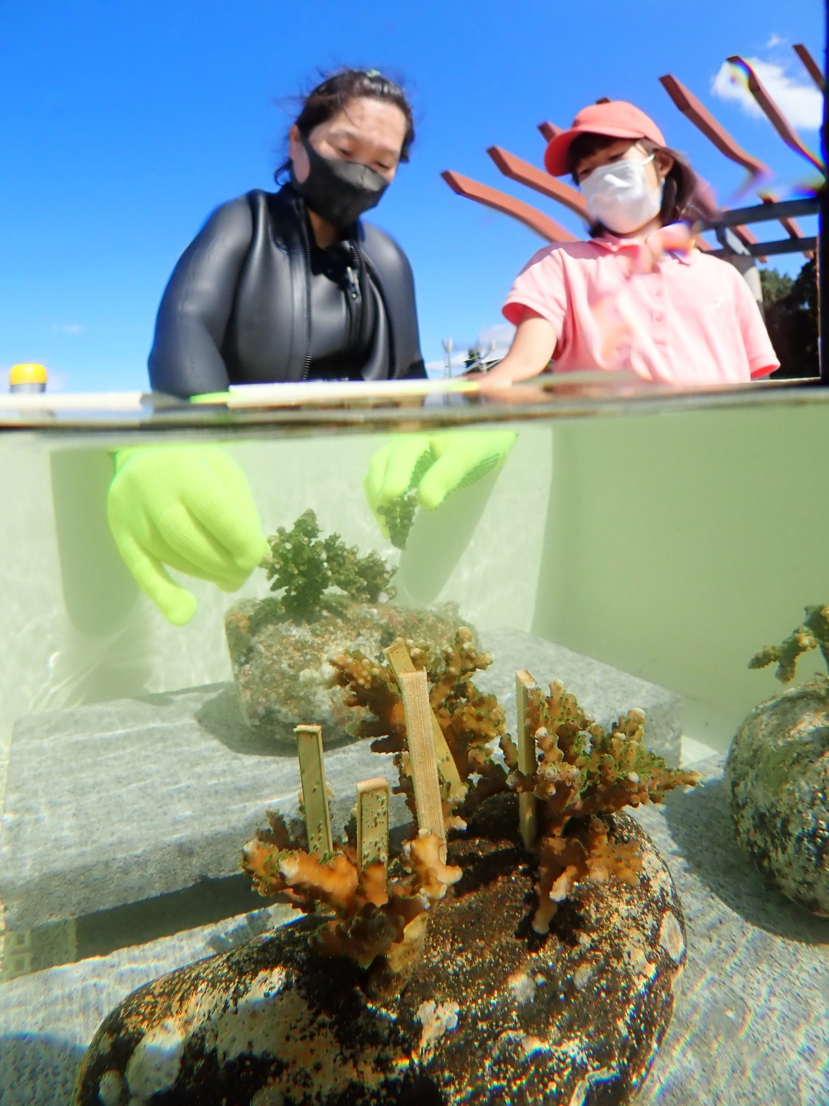
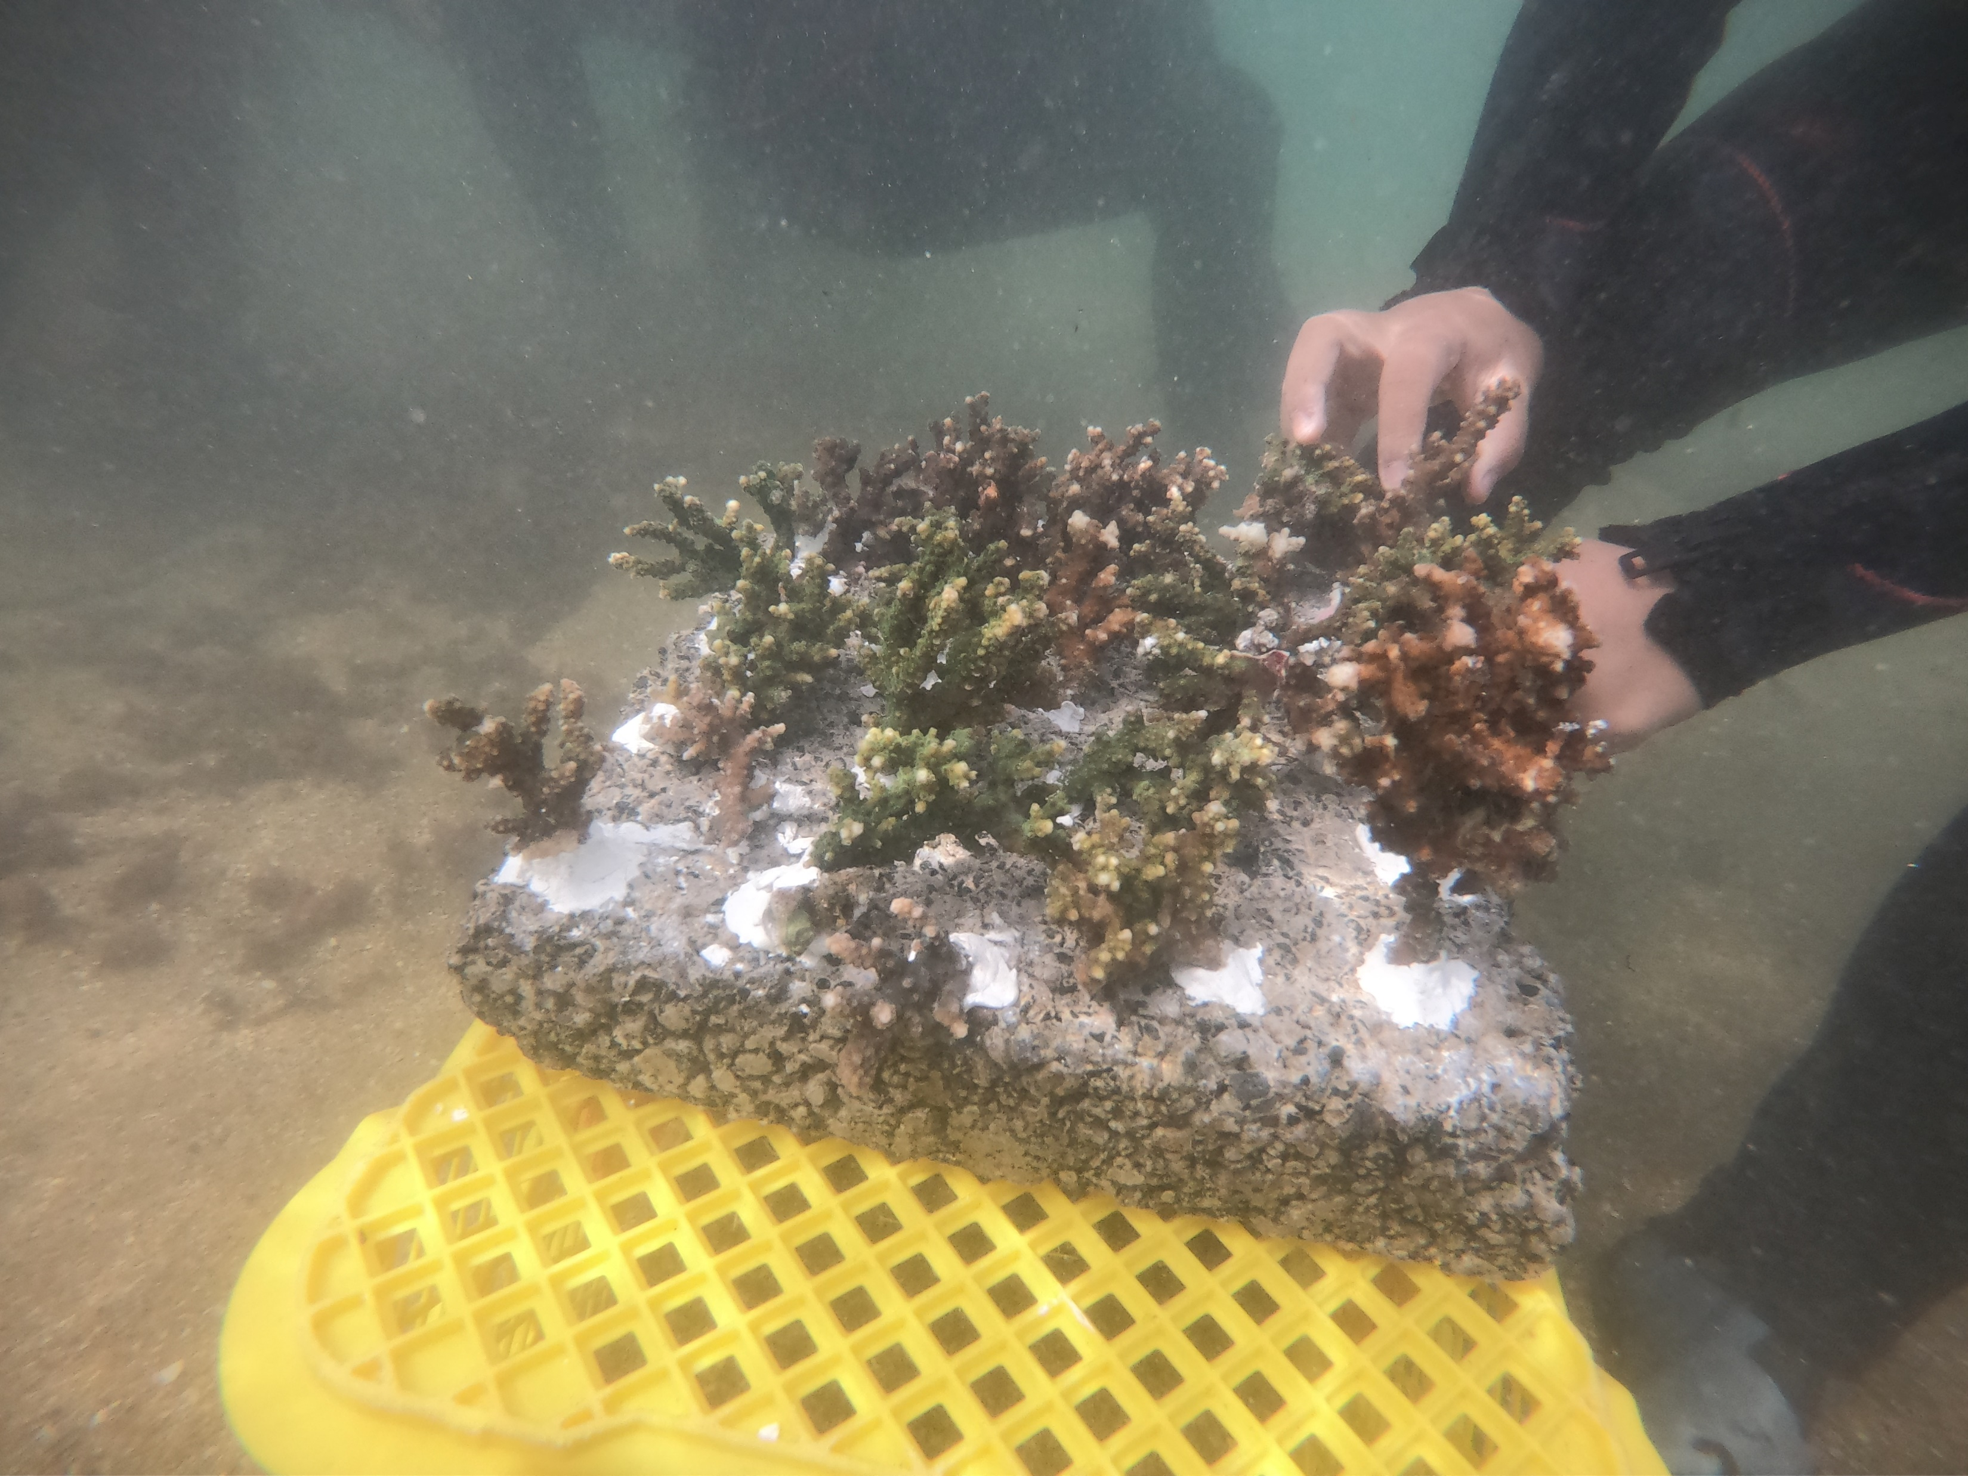
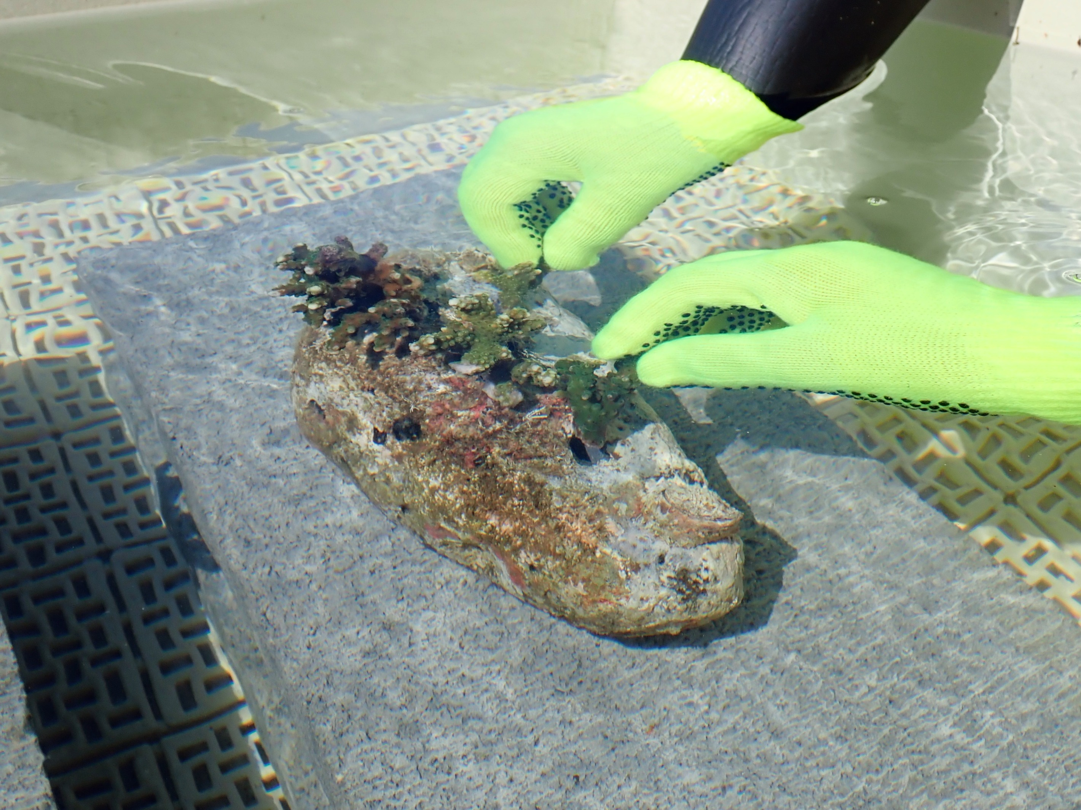
沼津の海のオリジナル教育コンテンツ
サンゴの生育が物語る
沼津の海の今
～生物多様性を支える造礁性イシサンゴ～
九州から千葉県館山や静岡県沼津市まで分布する温帯域に特有なサンゴの仲間である造礁性イシサンゴ類（以下、サンゴ）。
奥駿河湾に生息するサンゴは、他の生き物に住み家や隠れ家を提供すると共に、食物連鎖における一次生産者としての役割も担う生態系の基盤生物であり、豊かな海を保つためには重要な存在です。
しかし1996年の低水温で激減してしまい、その後、外敵による食害、大型海藻類の繁茂など、サンゴにとって生きにくい問題が次々に起こっております。
ここではサンゴという生き物の特性とその生育状況を知り、海の今とこれからを考える場となっていただければと思います。
サンゴという生き物と
生育状況の昔と今を知る（座学）
自生するサンゴを観る（フィールド）
スノーケリングで、もしくは水中ドローンにより陸上モニターで観察（画像はイメージ）。
我々にもできるサンゴの保全活動（フィールド）
台風がもたらすウネリによりサンゴの枝が折れてしまう。折れた枝はすぐには死なないが、放っておくとやがて砂没して死滅。
そうなる前にダイバーが拾い集め･･･
やがて自然固着し、大きな群体に成長。
再び生育しやすい環境下におくため、海底にある岩石などにサンゴ枝を植樹。
足のつく浅い海底でそれを行いたいが、無理なようであれば、陸上水槽での実施も可能。

